Slide 1
Zastosowania systemów wbudowanych
“Pomidor” - urządzenie do wspomagania zarządzania czasem.
Rafał Sztandera, 200774@student.pwr.edu.pl
Sebastian Wilgosz, 195963@student.pwr.edu.pl

Slide 2
Agenda
Zamysł projektu
Wiele projektów - wiele ‘To Do’.
Jest na to sposób!
Terminarz na miarę XXI wieku.
Opis projektu
Cele
Ramy czasowe
Wdrożenie
“Mikrokomputer” Raspberry Pi;
Technologia wykonania aplikacji
Strona serwerowa

Slide 3

Zamysł projektu
Wiele projektów - wiele “To Do”

Slide 4
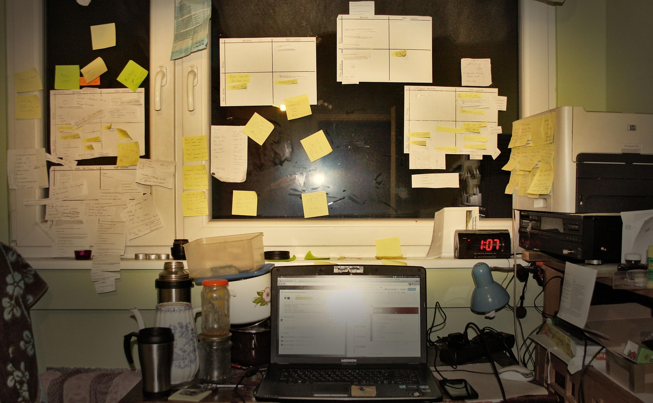
Zamysł projektu
Wiele projektów - wiele “To Do”
Rys 1: Próba uporządkowania zadań

Slide 5
Zamysł projektu
Jest na to sposób!
Spisz zadania - uwolnij głowę.
Uporządkuj według ważności i pilności.
Skup się!
Zaliczaj jedne; wyrywaj kolejne.

Slide 6
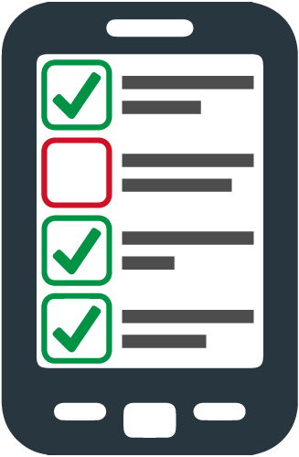
Zamysł projektu
Terminarz na miarę XXI wieku
Lista zadań
Uwolnij głowę
Ułóż plan
Skup się
Wypełniaj czas
Mnogość zastosowań: praca/kuchnia/garderoba

Slide 7

Opis projektu
Cele
Skonstruowanie urządzenia (system wbudowany) umożliwiającego manipulację danymi.
Stworzenie aplikacji zarządzającej zadaniami według określonych zasad.
Stworzenie mechanizmu komunikacyjnego: serwer - aplikacja.
Stworzenie części serwerowej: obsluga komunikacji i odzworowanie funkcji aplikacji w środowisku webowym.

Slide 8
Opis projektu
Ramy czasowe projektu
 | październik |  | listopad |  |  |  | grudzień | odpowiedzialny
Zadanie | 22.10 | 29.10 | 5.11 | 12.11 | 19.11 | 26.11 | 3.12
Złożenie i skonfigurowanie systemu wbudowanego |  |  |  |  |  |  |  | Rafał
Tworzenie aplikacji systemu wbudowanego |  |  |  |  |  |  |  | Rafał
Pozyskanie i konfiguracja części serwerowej |  |  |  |  |  |  |  | Sebastian
Tworzenie aplikacji webowej |  |  |  |  |  |  |  | Sebastian
Tworzenie mechanizmów synchronizacji danych |  |  |  |  |  |  |  | Sebastian
Tworzenie aplikacji połączonej sieciowo |  |  |  |  |  |  |  | Rafał
Testy aplikacji |  |  |  |  |  |  |  | Sebastian
Kompletowanie dokumentacji i wdrożenie |  |  |  |  |  |  |  | Razem
Rys 2: Zadania główne i planowane okresy wykonania; zakładany plan wykonania projektu

Slide 9
Opis projektu
Funkcje podstawowe
Dodawanie/zapis/modyfikacja wpisów do bazy “listy zadań”.
Określenie priorytetu i złożoności zadania.
Zarządzanie kontem użytkownika: tworzenie/zarządzanie sesją
Łączność pomiędzy aplikacjami webową i wbudowaną

Slide 10
Opis projektu
Funkcje rozszerzone
Sortowanie zadań według priorytetów/złożoności
Dodawanie terminu końcowego “dedline” zadania
Synchronizacja danych
Autoryzacja i autentykacja podczas komunikacji (synchronizacji) oraz sesji aplikcij webowej

Slide 11

Wdrożenie
Mikrokomputer Raspberry Pi
Kwestie zasilania
Kwestie łączności z siecią (internet)
Metody wprowadzania i wyświetlania danych
Środowisko - system operacyjny

Slide 12
Wdrożenie
Technologia wykonania aplikacji (system wbud.)
System operacyjny - Raspbian
Język programowania - Python
Framework graficzny - Kivy

Slide 13
Wdrożenie
Strona serwerowa
Środowisko programistyczne - Ruby
Framework - Ruby on Rails
Detale i szczegóły dotyczące komunikacji:
zapytania RESTowe
logowanie, sesja, synchronizacja danych

Slide 14
Podsumowanie
Zamysł projektu
Opis projektu
Wdrożenie

